Slide 2
Школьная образовательная программа
«Разговор о правильном питании»
231 школа
1004 педагогов
более 25 000 обучающихся

Slide 3
Конкурс методических разработок
Заявки на участие в конкурсе принимаются до 31.01.2019 Почта pravpit_eksro@mail.ru
Прием конкурсных работ производится до 22.02.2019 г. Почта pravpit_eksro@mail.ru
Работа конкурсной комиссии, очная презентация отобранных работ с 25.02. по 31.03.2019
Конференция по подведению итогов конкурса состоится в апреле 2019 года

Slide 4

Конкурс методических разработок
Номинации:
Использование коллективных форм работы учащихся при реализации программы
Развитие исследовательской деятельности школьников в программе
Система работы c родителями в рамках реализации программы
Развитие единого социокультурного пространства при реализация программы
Формирование универсальных учебных действий у учащихся при реализации программы
Число победителей по каждой номинации:
1 место - 1 позиция
2 место - 3 позиции
3 место - 5 позиций

Slide 5
Критерии оценки методических разработок
1. Соответствие теме и целям программы – 5 баллов
2. Системность при реализации программы – 5 баллов
3. Новизна и оригинальность – 5 баллов
4. Возможность широкого применения методического материала -5 баллов
5. Соответствие возрастной категории в предложенной модели реализации программы - 5 баллов
6. Логичность в изложении материала – 5 баллов
7. Использование современных технологий – 5 баллов

Slide 6
Участники конкурсной комиссии
ИНСТИТУТ ВОЗРАСТНОЙ ФИЗИОЛОГИИ РАН
ДЕПАРТАМЕНТ ЗДРАВООХРАНЕНИЯ Г. МОСКВЫ
Экспертно-консультативный совет родительской общественности при ДОНМ
Комбинаты школьного питания г. Москвы
ГБПОУ г. Москвы, подведомственные ДОНМ
НКО Саморегулируемая организация «Ассоциация предприятий социального питания в сфере образования и здравоохранения»

Slide 7
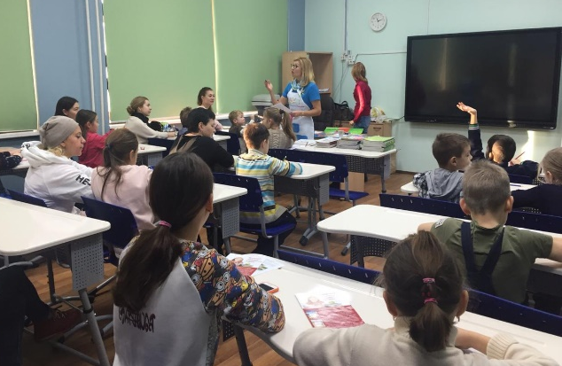
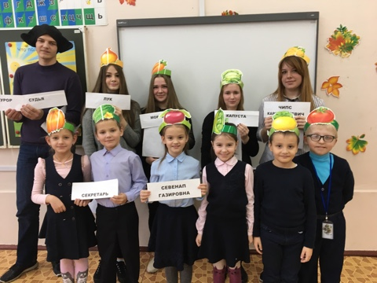
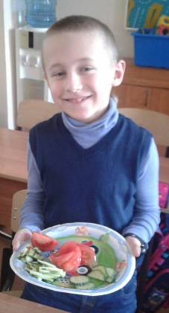
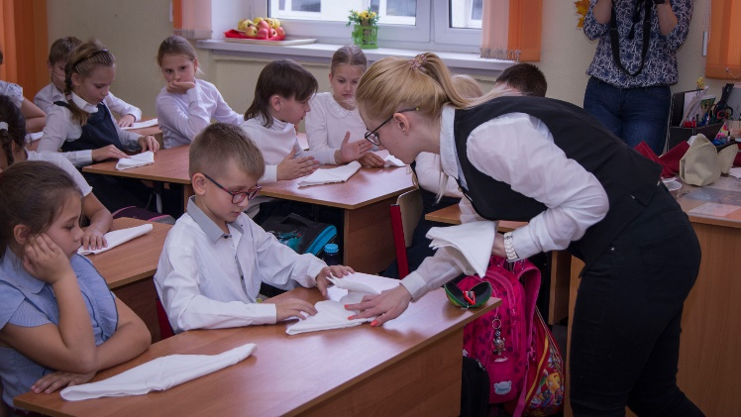
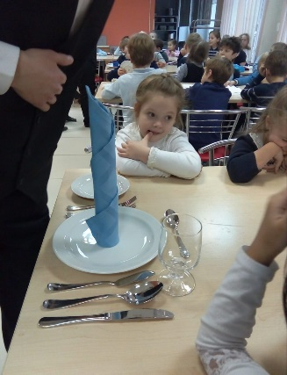
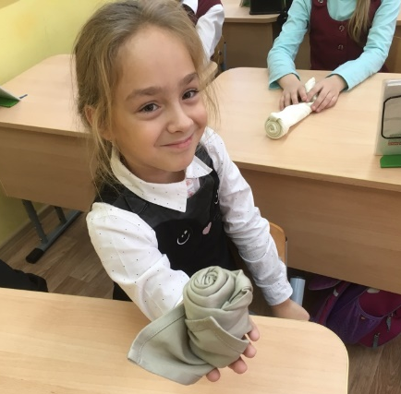
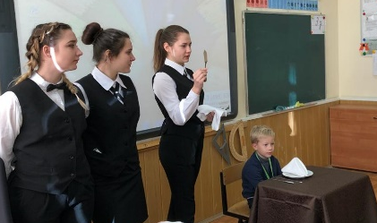
Мероприятия в рамках проекта Разговор о правильном питании
Внеурочная деятельность по рабочим тетрадям, реализуемая педагогами
Домашние задания по программе совместно с родителями
Встречи врачей-диетологов и врачей-гастроэнтерологов с родителями
Площадки на фестивалях МРСД
Мастер-классы, лектории
Интерактивные игры
Дегустации
Квесты
Брейн-ринги

Slide 8
Участие родителей в программе
Комплексный подход к формированию основ здорового питания детей.
Совместная деятельность укрепляет контакт между детьми и родителями.
Подготовка детей к питанию в образовательной организации.
Осуществляется позитивное взаимодействие между семьей, классным руководителем и образовательной организацией.
Активное включение ДОУ в проект

Slide 9
Конкурс методических разработок
Огнева Оксана Сергеевна
куратор программы
«Разговор о правильном питании»
Экспертно-консультативный совет родительской общественности при ДОНМ
+7-966-198-95-56
pravpit_eksro@mail.ru

Slide 10
ГОРОДСКОЙ ЭКСПЕРТНО-КОНСУЛЬТАТИВНЫЙ СОВЕТ
РОДИТЕЛЬСКОЙ ОБЩЕСТВЕННОСТИ
ПРИ ДЕПАРТАМЕНТЕ ОБРАЗОВАНИЯ г. МОСКВЫ
http://roditel.educom.ru/
Председатель
Мясникова Людмила Александровна
myasnikovala@mos.ru
mjasnikowana@yandex.ru
Комиссия по профилактике негативных проявлений
Галузина Ольга Алексеевна
+7 (926) 595-42-32
Контакты для обращения:
8 (963) 670 – 34 – 90
8 (966) 198 – 95 – 56
nebudzavisim@mail.ru

